Slide 1
Audit Carrefour
Magasin: Mahdia
Le 02 MAI 2017
Mme Meriam CHOUCHENE

Slide 2
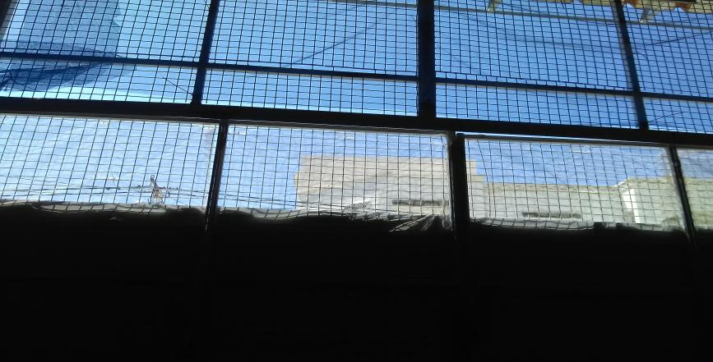
Quai de réception: maillage de taille importante à dédoubler par une moustiquaire de faible maille .

Slide 3
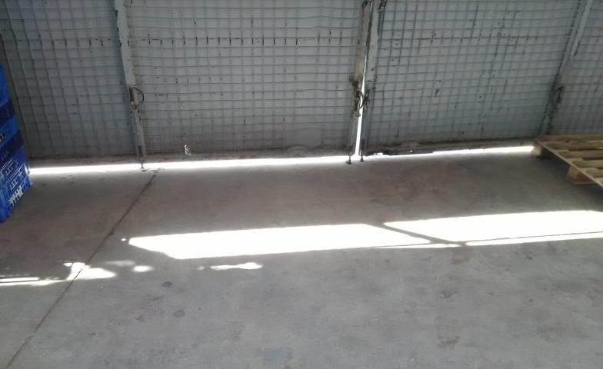
Quai de réception: porte non étanche (équiper la porte d’un joint bas de porte).

Slide 4
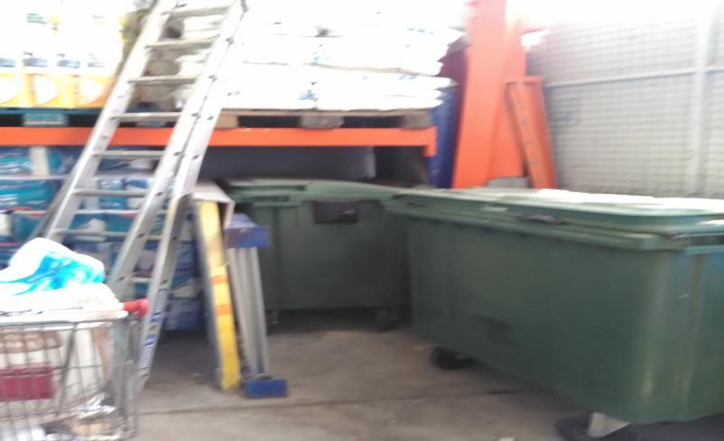
Réserve PGC: Entreposage des bennes à ordure dans la réserve; vu l’absence de local déchet au magasin.

Slide 5
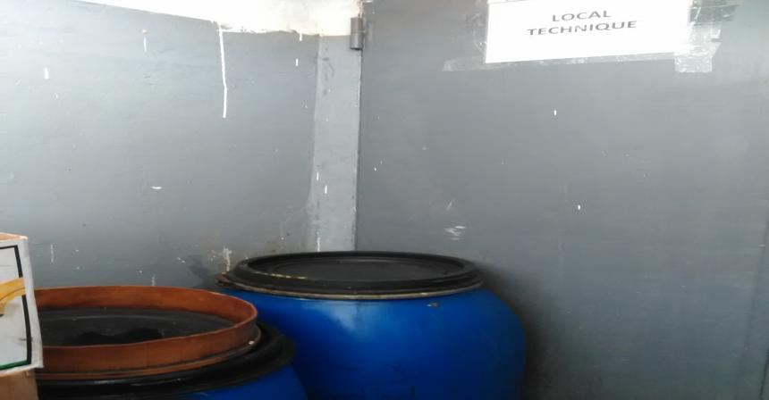
La zone de déchets liquides n’est pas identifiée

Slide 6
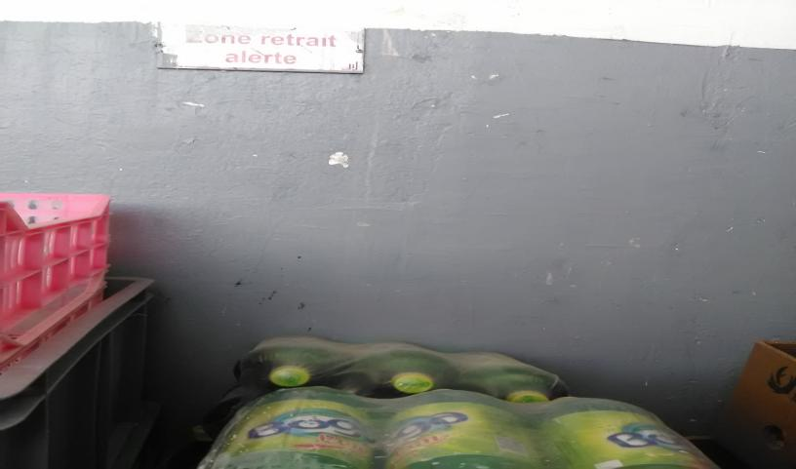
Entreposage des produits conformes et des caisses fournisseurs dans la zone de retrait alerte

Slide 7
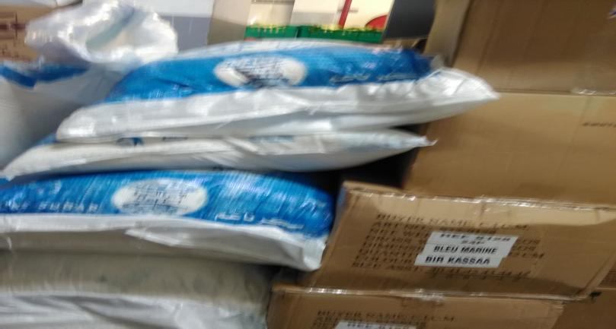
Réserve PGC: Absence de séparation entre les sacs à sucre et des cartons d’emballage des autres produits.

Slide 8
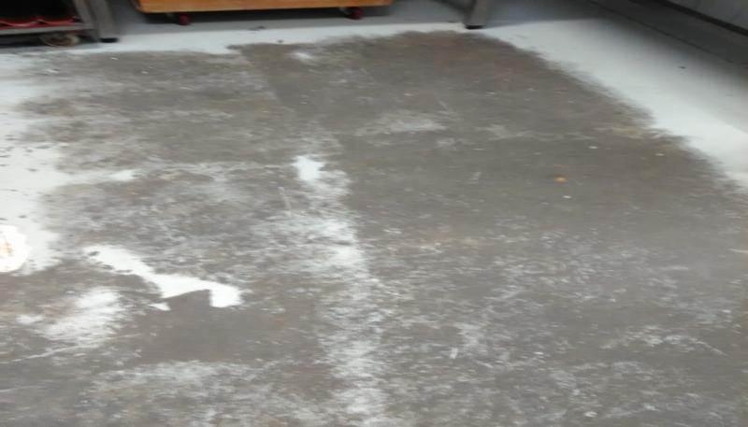
Labo pâtisserie: Le revêtement du sol est écaillé

Slide 9
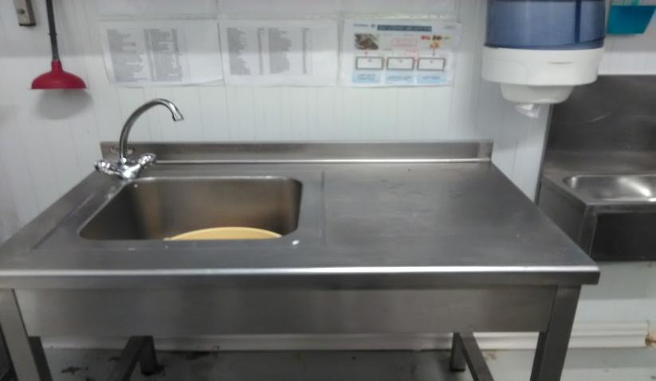
Réserve PGC: Absence de 3 bacs au labo pâtisserie

Slide 10
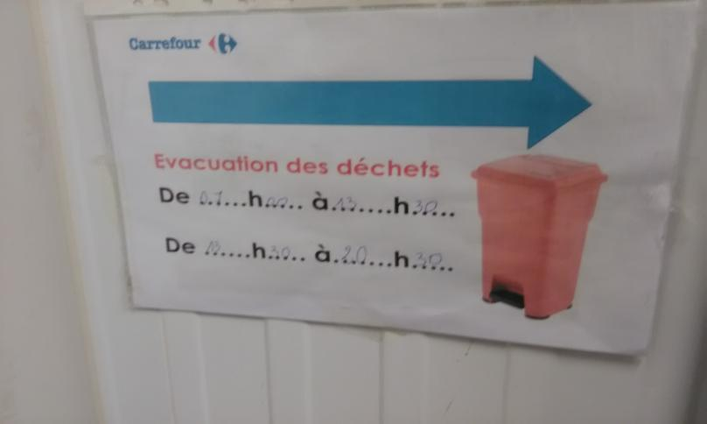
Labo pâtisserie: Les horaires de sortie des déchets sont mal fixés

Slide 11
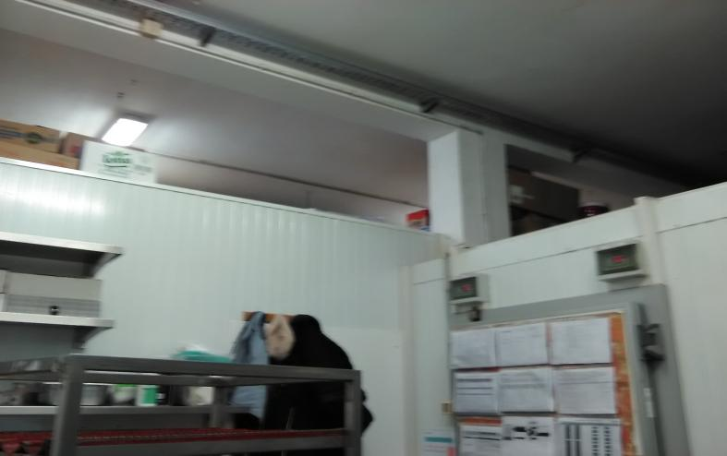
Labo pâtisserie: la plafond n’est pas cloisonné, il ouvre sur la réserve sèche

Slide 12
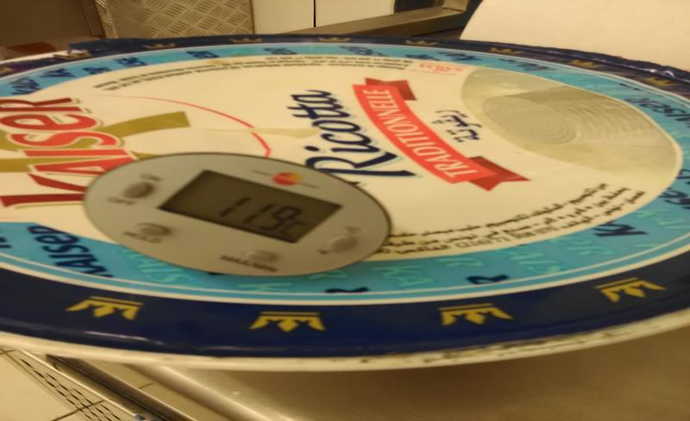
Rayon fromage: La température à cœur de la ricotta est 11,9°C

Slide 13
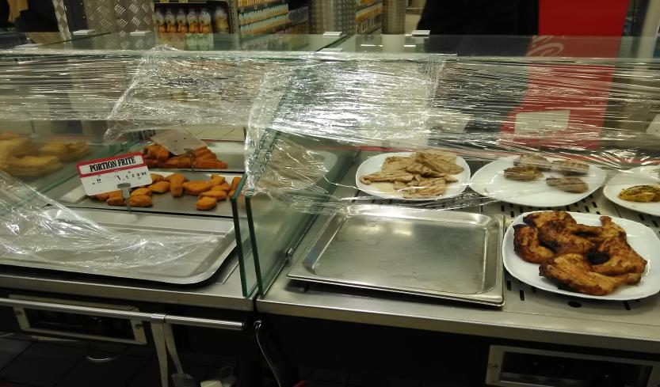
Traiteur: La conception du meuble ne permet pas la protection totale des produits exposés, Utilisation d’un emballage pour cet effet

Slide 14
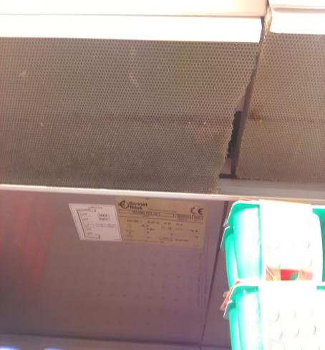
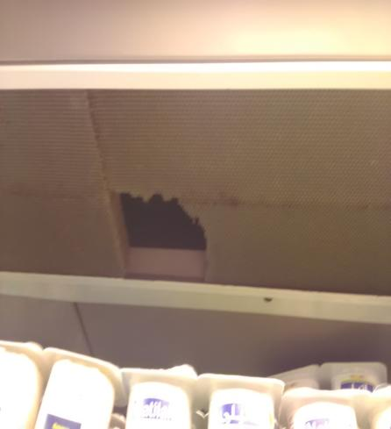
PLS: Les grilles des rideaux d’air des meubles des yaourts sont détériorés

Slide 15
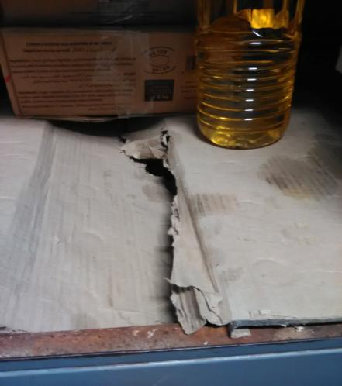
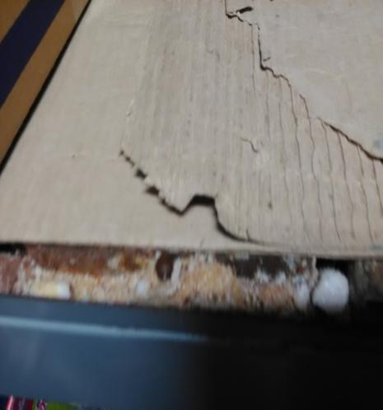
Réserve PGC: présence de souillures sur les étagères

Slide 16
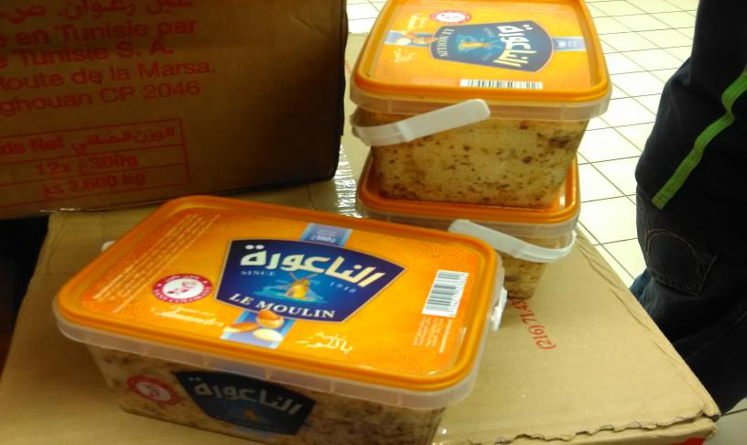
PGC: absence de mentions obligatoires (DF, DL) sur les boites de chamia ‘Le moulin.

